Slide 1
高考小说叙事特点考点突破
2021.3.13

Slide 2
当我们的小说复习还在传统的三要素里打转转的时候，高考已悄悄为我们开辟了小说学习的新视野——叙事。小说作为叙事性文学体裁，叙事的切入角度、视角变化、线索变化、安排技巧等腾挪跌宕之处甚多，更应该在复习中得到重视。如果说先前的学习还处于零碎状态，那么现在有必要系统地思考与研究小说的叙事艺术及其答题之道了。

Slide 3
小说“讲故事”
“讲什么”
情节
“谁在讲”
叙述视角和人称
“怎么讲”
叙述技巧和结构技巧

Slide 4
2019年浙江卷 | 《呼兰河传》(节选) | 分析本文叙述上的特征。
2018年全国I | 《赵一曼女士》（阿成） | 小说中历史与现实交织穿插，这种叙述方式有哪些好处？请简要分析。
2017年课标全国III | 《天嚣》（赵长） | 小说以一个没有谜底的“美好的谜”结尾，这样处理有怎样的艺术效果？
2016年课标全国III | 《玻璃》（贾平凹） | “我”在小说中的主要作用是什么？请简析。
2014年课标全国I | 《古渡头》（叶紫） | 作品是怎样叙述渡夫的故事的？这样写有什么好处？请简要分析。
2014年课标全国II | 《鞋》（刘庆邦） | 3.小说以“鞋”为中心叙事写人，这样处理有什么好处？请简析

Slide 5
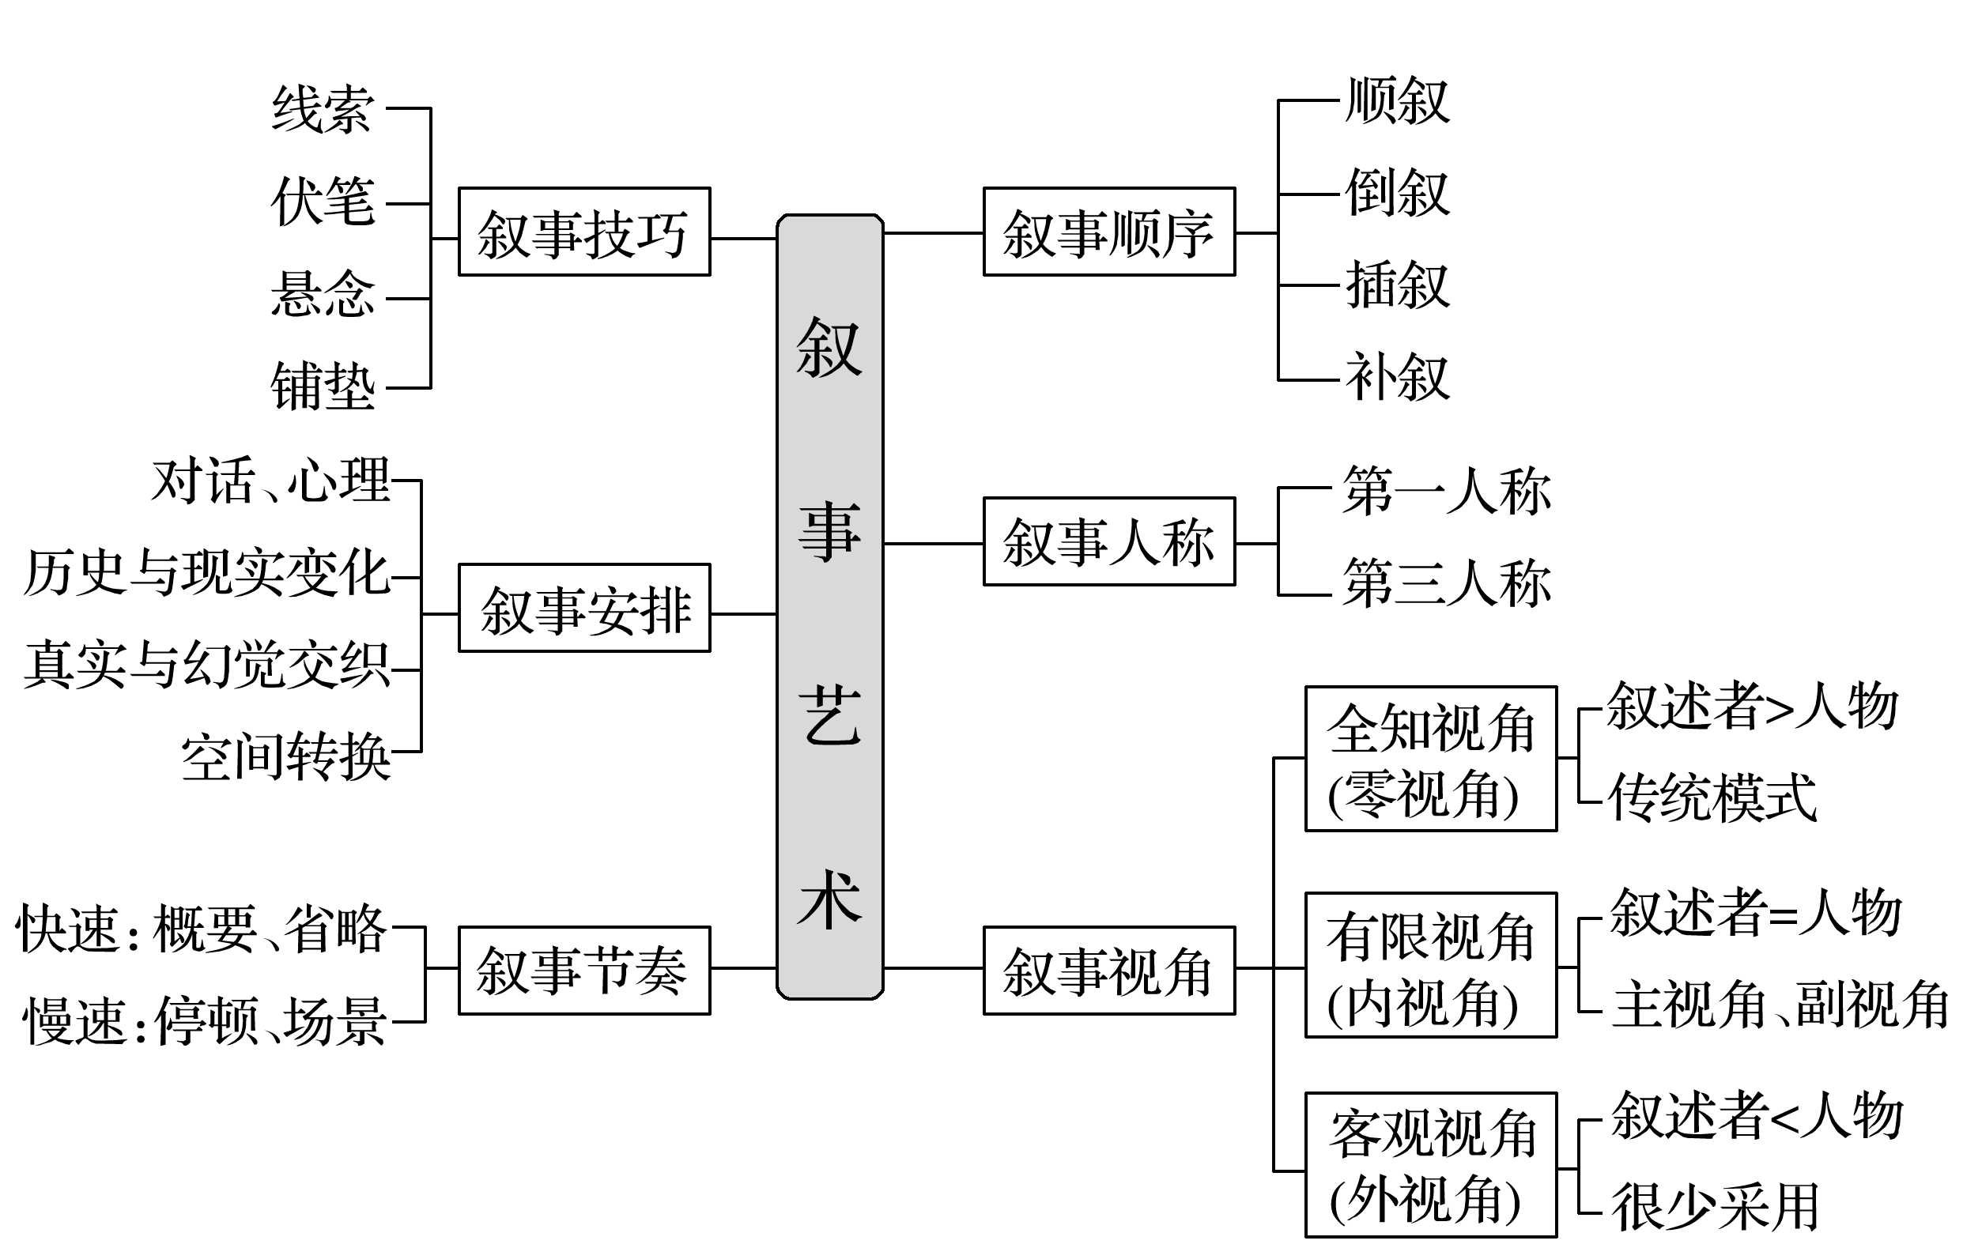
核心知识

Slide 6
一、叙述顺序
顺叙：按照时间（空间）的先后顺序来写。特点是情节发展脉络分明，层次清晰。
倒叙：把某些发生在后面的情节或结局先行提出，然后再按顺序叙述下去。特点是制造悬念，引人入胜。
插叙：就是在叙述主要事件的过程中，暂时中断主线而插入的另外一些与中心事件有关的内容的叙述，叙述完插入的事件后再接上原来的事件写。去掉插叙的内容不影响故事的完整性。插叙内容对主要情节或中心事件做必要的铺垫、照应、补充、说明，使情节更完整，结构更严密，内容更充实。

Slide 7
补叙：也叫追叙，在行文中用两三句话或一小段话对前边说的人或事作一些补充的交代，补充另一与之有关的事件，使事件的整个过程更加清晰完整。是对上文的内容作补充交代，有助于更好地表达主题，使文章结构完整，行文跌宕起伏，收到出人意料的效果。若无补叙，就会影响故事的完整性。
平叙：就是平行叙述，即叙述同一时间内不同地点所发生的两件或两件以上的事。通常是先叙一件，再叙一件，常称为“花开两朵，各表一枝”，因此又叫做分叙。特点是条理清楚，便于了解事情的来龙去脉

Slide 8
补叙和插叙
补叙和插叙虽然都是对主要情节的补充和交待，但它们也有不同。补叙大都无情节，前后不必有什么过渡的话。插叙是在叙述中心事件的过程中，为了帮助展开情节或刻画人物，暂时中断叙述的线索，插入一段与主要情节相关的回忆或故事的叙述方法。

Slide 9
补叙与插叙的根本区别
补叙与插叙的根本区别在于：补叙补入的则是基本事件发展之中的有机环节，去掉它会影响事件本身的完整性。插叙插入的是基本事件之外的有关情况，去掉它并不影响事件本身的完整性;//此外，补叙可以在篇中，也可以在篇末，而插叙只能在篇中，不能在篇末。

Slide 10
补叙
补叙，也叫追叙，是行文中用三两句话或一小段话对前边说的人或事作一些简单的补充交代。补叙通常是中心事件的有机组成部分，文章的关键之处。没有补叙，故事情节上就可能出现漏洞，令人不解。
举例：《第二次考试》，苏林教授深入弄堂调查，通过孩子之口介绍了陈伊玲救灾经过：两三天前，这里因为台风造成电线走火，烧毁了不少房子。陈伊玲协助里弄干部安置灾民，忙得整夜没睡，影响了嗓子。第二天刚好是复试的日子，她说了声“糟糕!”还是去参加考试了。
作用：运用补叙，有助于更好地表达主题，使文章结构完整，行文跌宕起伏，起到出人意料的效果。具体问题具体分析，若补叙中有对人物进行描写则有更加突出人物形象的作用。

Slide 11
插叙
插叙：在写作的过程中，由于表达情感的需要，暂时中断叙述，在不改变全文中心的情况下，插入另一个或几个与中心事件有关的情节或事件，这样的的叙述方式叫作插叙。它是记叙文常用的一种叙述方式。
举例：《孔乙己》中傍午傍晚散了工，每每画四文铜钱买一碗酒——这是二十多年前的事，现在每碗要涨到十文——靠外柜站着，热热地喝了休息。
作用：此处插叙对所提及的事情或情况做某些解释，表明今昔情况的变化。

Slide 12
二、叙述人称和视角

Slide 13
根据作者与所叙述对象的关系，小说中叙述的人称主要有第一人称和第三人称两种。
第一人称：优点是真实亲切，拉近与读者的距离；便于抒发感情。缺点是与“有限视角”类似，局限于叙述人的所见所闻。注意小说中的“我”并不是作者本人，而只是一个角色，这个角色有时指作品中国的主人公，有时指所叙述事件的见证人。
第二人称：增强文章的抒情性和亲切感，便于感情交流。
第三人称：能比较直接、客观地展现丰富多彩的生活，不受时间和空间的限制，比较灵活自由。

Slide 14
旁观者：旁观者置身在事件之外，真实客观地呈现故事。
可以观察、点评故事里的各种各样的人物，
可以坦白自己的不明白之处，让读者去想象思考。
参与者：参与事件中，可以与主人公直接对话，真实可信。
可以衬托主人公，使主人公性格更加鲜明。
可以推动情节发展等。
主人公：直接展现人物内心世界，带有浓郁的抒情色彩，拉近
读者与“我”的距离，真实亲切。
1.第一人称有限视角叙事

Slide 15
第二人称 《周总理，你在哪里》《祭十二郎文》（韩愈）
增强了文章语言的抒情性，便于作者更好地抒发、表达、交流自己的情感，使人物心理刻画更为细腻，给人以亲切感。

Slide 16
A.第三人称全知视角：《水底的微光》《雅盗》
视野开阔、便于全面地展示，不受时空限制，灵活自由，全面细致的描绘人物形象，便于揭示人物的内心，展开故事情节。

Slide 17
B.第三人称有限视角 《天嚣》
增强真实感，强化神秘的氛围，给读者留下想象回味空间。

Slide 18
讲故事的人的观察立足点
4、变换视角
如《林教头风雪山神庙》：忽一日，李小二正在门前安排菜蔬下饭，只见一个人闪将进来，酒店里坐下，随后又一人闪入来。看时，前面那个人是军官打扮，后面这个走卒模样，跟着也来坐下。
全知视觉转换到李小二的视角（事件的旁观者）。
通过这种叙述视角交替变换，故事叙述中在把握远近粗细时有了更多的自由，因而也就可以叙述得更生动。

Slide 19
《三国演义》：
从“话说天下大势……”开始，上帝就出现了。（全知视角）
“刘备跃马檀溪之后拜访水镜先生”一节，罗贯中用的就是限制视角，从刘备的角度来写的一段探索故事，然而自徐庶归刘，操囚其母，视角就又变成上帝了，后来三顾茅庐又换成限制视角
限制视角在人物刻画和情节设计上的作用是很明显的：
首先，读者能从人物的感受中进一步了解人物，产生较强的代入感；其次，未知会导致好奇，进而制造悬念。

Slide 20
不仅叙述视角可以从所叙述的内容看出变换，故事中叙述人称也可以变换。通过这种叙述视角与人称的交替变换，故事叙述中在把握远近粗细时有了更多的自由，因而也就可以叙述得更生动。情感态度的抒发也较为自由。

Slide 21
小说常交叉采用一、三人称
使用第一人称的，往往穿插第三人称的转述，以进一步扩大表现的时空领域；
使用第三人称的，则常常夹杂进人物的独白、对话等，从而增强文章的真实感和亲切感。
人称交叉叙述的方法，可以扬长补短，使叙述的对象得到全方位、立体化的表现。

Slide 22
除此之外，在视角这一点上，还应考虑讲故事人的身份，如：儿童；母亲等

Slide 23
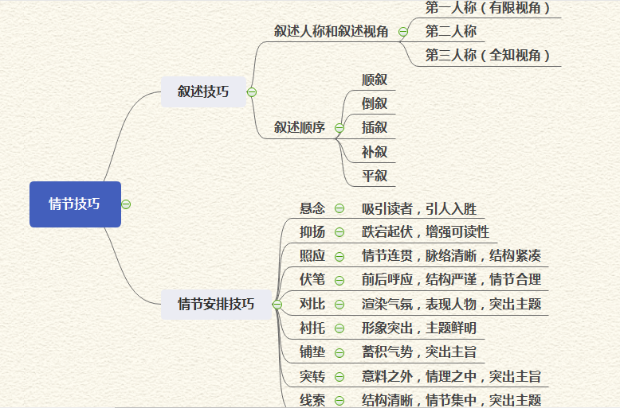
必备知识
《高三一轮复习结合高考真题备考小说之小说备考第一讲》课件
变换人称和视角的叙述
《高三一轮复习结合高考真题备考小说之小说备考第一讲》课件

Slide 24
分析小说叙述特色常见题型：每一个点都可以单独出题
1.简析本文的叙述特色/谋篇叙事方面很有特色
2.简要an'pai'd分析文章塑造某某这个人物的作用。
3．“我”在小说中的作用有哪些？
4.小说用了第几人称，有何好处？
5.本文以对话串联全文，请分析这样安排的好处

Slide 25
高考原题再现
1.小说中历史与现实交织穿插,这种叙述方式有哪些好处?请结合作品简要分析。 (6分) 2018·全国卷Ⅰ《赵一曼女士》
①主题：既能表现当代人对赵一曼女士的尊敬之情,又能表现赵一曼精神的当下意义,使主题内蕴更深刻;
②人物形象：可以拉开时间距离,更加全面地认识英雄,使人物形象更加立体;
③表达效果：灵活使用文献档案,与小说叙述相互印证,使艺术描写更真实。

Slide 26
《水底的微光》小说在叙事谋篇方面很有特点，请简要说明。
①运用插叙手法，插入主人公读书、讨薪等内容，交代事件的起因、人物的遭际（使情节的发生发展更合理）。②现实与回忆交织，把主人公在泳池里真实的感受与对故乡、大海、社区图书馆的回忆巧妙融合（巧妙推进故事情节，有利于展现人物心理，突出人物形象）。③时空集中，故事发生在“泳池”这一地点，“他”准备轻生到被工友救起这一时间段（情节紧凑）。④前后照应，如开头结尾都有对浅水区孩子们的描述，之前只能听见他们的说笑，后来看到了他们“明亮的面孔”。

Slide 27
3.《魔笛》：小说在描述朗风考场吹奏乐曲的同时，用大量篇幅写了他对梁老师的回忆，这样处理有哪些好处？请结合作品简要分析。
【答案】 ① 情节上：通过现实和回忆的交织，写出朗风的考试经历和梁老师对他的教导，使小说情节更丰富完整；
②人物形象上： 既突出了梁老师对艺术孜孜不倦的追求，有塑造了他循循善诱的师长形象，使人物特征更鲜明；
③ 主旨上：表达了朗风对梁老师的尊敬和怀念之情，使主题内涵更深刻。

Slide 28
2019·浙江卷《呼兰河传》(节选)
12.分析本文叙述上的特征。(6分)
①用第一人称,显得真实、可信。
②通过孩子的视角,呈现天真有趣、温暖美好的一面。
③以时间为线索展开情节,叙事脉络清晰、结构紧凑。
④叙事与景物描写相结合,细腻、生动、传神，叙述散文化,节奏舒缓。

